Slide 1
DERECHOS GRUPOS VULNERABLES
PERSONAS PRIVADAS DE LA LIBERTAD

Slide 2
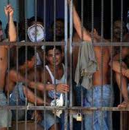
Dignidad Humana
Todas las personas, independientemente de su situación legal o encarcelamiento, tienen derecho a ser tratadas con dignidad y respeto.
Como no se respeta:
Las condiciones de hacinamiento en las cárceles, con instalaciones insalubres y superpoblación, menoscaban la dignidad de los reclusos.

Slide 3
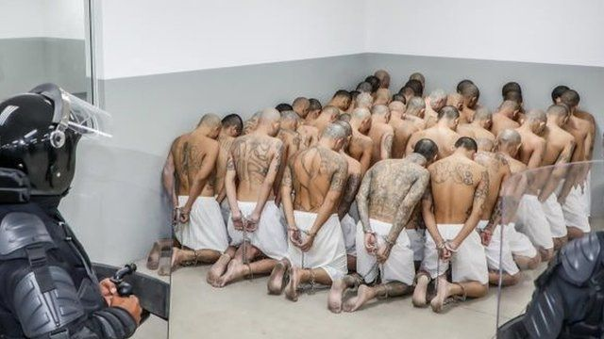
Protección Legal
Las personas privadas de la libertad mantienen sus derechos fundamentales según las leyes nacionales e internacionales. Estos derechos incluyen, entre otros, el derecho a la vida, a la integridad personal, a la salud y a un juicio justo.
Maltrato y Tortura:
El maltrato físico o psicológico por parte de personal penitenciario puede ocurrir en forma de golpizas, humillaciones verbales, amenazas o el uso indebido de la fuerza.

Slide 4
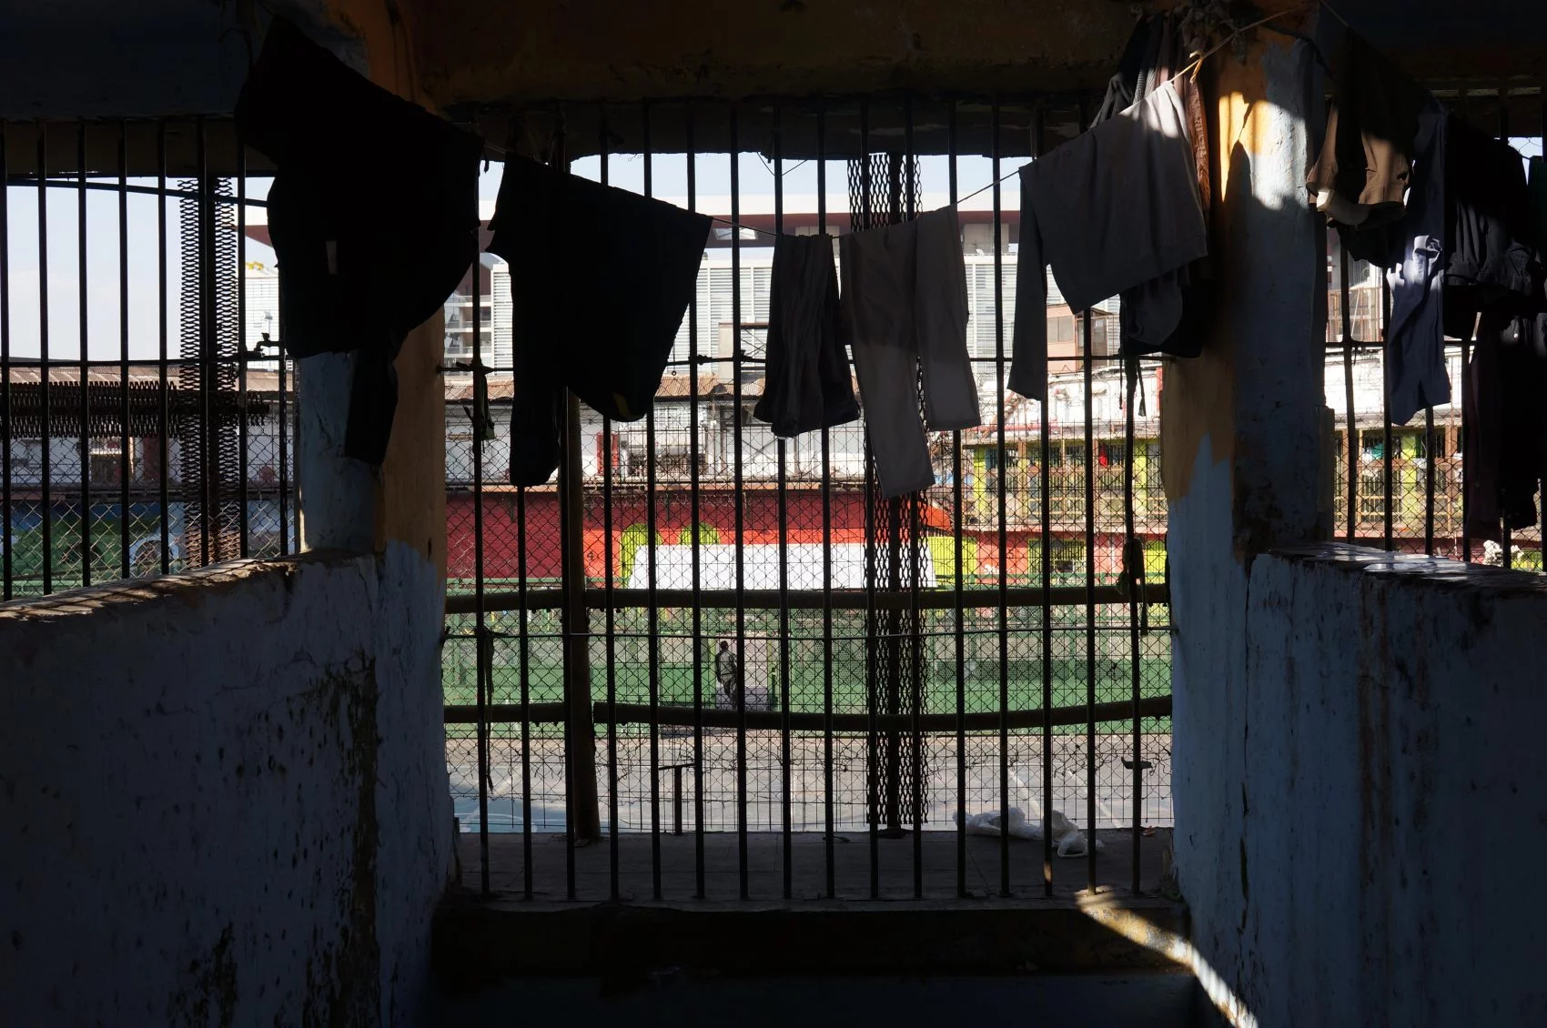
Condiciones de Vida Adecuadas
Deben ser proporcionadas condiciones de vida que respeten su dignidad. Esto incluye acceso a alimentos adecuados, atención médica, higiene y condiciones de alojamiento seguras.
Como no se respeta:
La falta de acceso a servicios básicos como agua potable, saneamiento adecuado y condiciones de alojamiento seguras puede violar el derecho a condiciones de vida dignas.

Slide 5
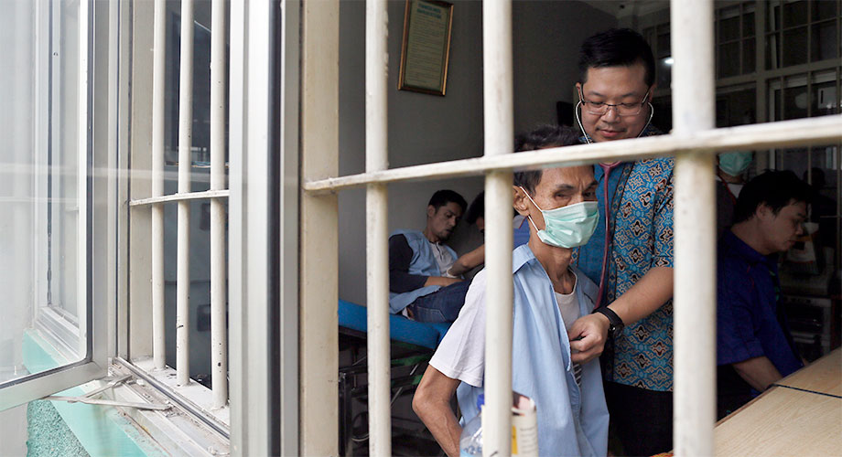
Acceso a Servicios de Salud:
Tienen derecho a recibir atención médica adecuada, incluido el acceso a servicios de salud mental. Las autoridades penitenciarias deben garantizar el bienestar físico y mental de los reclusos.
Como no se respeta:
La negligencia en la atención médica, la falta de tratamiento para enfermedades crónicas o la limitación de acceso a servicios de salud mental pueden violar el derecho a la salud.

Slide 6
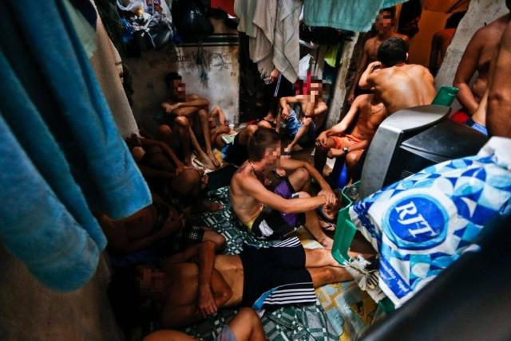
Protección contra la Tortura y Tratos Crueles
Está prohibido el uso de tortura y tratos crueles, inhumanos o degradantes. Todos los detenidos deben ser tratados con humanidad y respeto a su dignidad.
Como no se respeta:
El maltrato físico por parte del personal de seguridad o la tolerancia hacia la violencia entre reclusos constituye una violación a la prohibición de tortura y tratos crueles.

Slide 7
Presunción de Inocencia
Se debe mantener la presunción de inocencia hasta que se demuestre lo contrario en un juicio justo. Esto significa que incluso las personas detenidas están protegidas por el principio de que son inocentes hasta que se pruebe su culpabilidad.
Como no se respeta:
La divulgación pública de información que estigmatiza a los acusados antes de que se haya demostrado su culpabilidad puede socavar la presunción de inocencia.

Slide 8
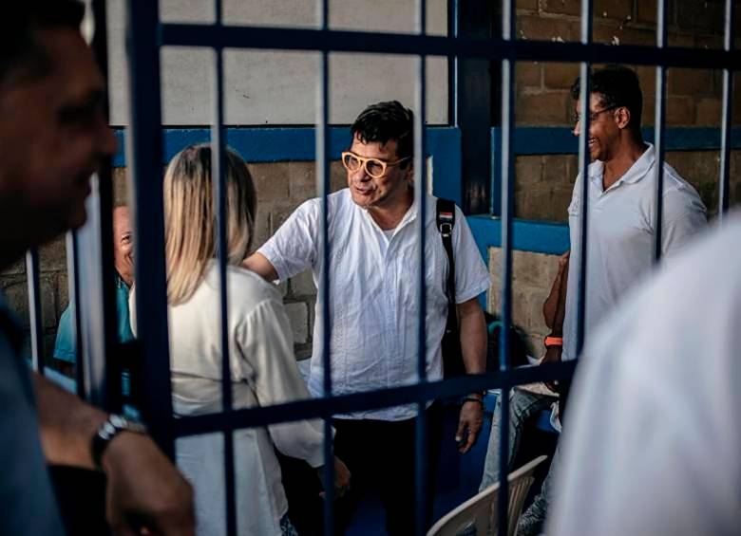
Comunicación con el Exterior
Se les debe permitir la comunicación con el exterior, incluyendo visitas familiares y acceso a servicios legales. La restricción de la comunicación debe ser proporcionada y justificada.
Como no se respeta:
Restricciones excesivas en las visitas familiares, monitoreo injustificado de la correspondencia o la prohibición de comunicarse con abogados pueden limitar indebidamente la comunicación.

Slide 9
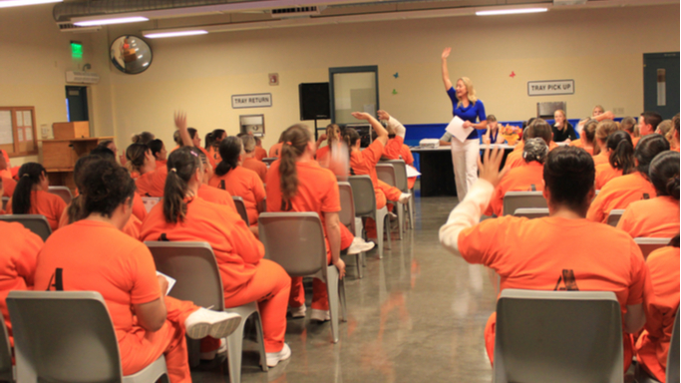
Rehabilitación y Reinserción
Se debe fomentar la rehabilitación y la reinserción social como objetivos del sistema penitenciario. Esto implica proporcionar oportunidades de educación y capacitación para facilitar la reintegración en la sociedad.
Como no se respeta:
La falta de programas efectivos de rehabilitación y capacitación laboral puede obstaculizar la preparación de los reclusos para la reintegración en la sociedad.

Slide 10
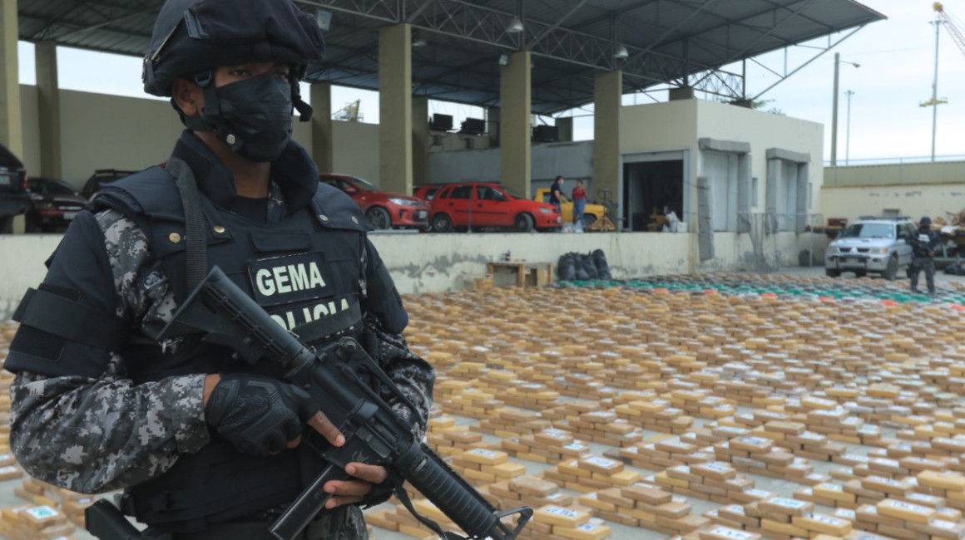
Protección de Grupos Vulnerables dentro de la Prisión
Se deben tomar medidas especiales para proteger a grupos vulnerables dentro de la prisión, como mujeres, menores, personas con discapacidades y personas de la tercera edad.
Como no se respeta:
Las mujeres pueden enfrentar condiciones específicas de discriminación, como la falta de instalaciones de cuidado adecuadas, y los menores pueden estar expuestos a ambientes peligrosos.

Slide 11
ACTIVIDAD
Realiza una investigación de campo acerca de cuál es la visitaduría de Derechos Humanos que corresponde a la intervención y solución de conflictos de los siguientes centros:
Centro penitenciario y de reinserción social Chalco
Centro Preventivo y de Readaptación Social Tlalnepantla Licenciado Juan Fernández Albarrán
Centro de Reinserción Social de Chiconautla
Sube el resultado de tu investigación a la plataforma en formato y forma correspondiente

Slide 12
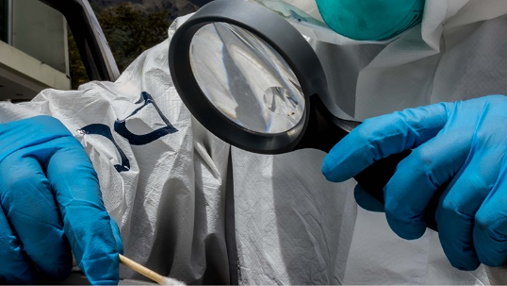
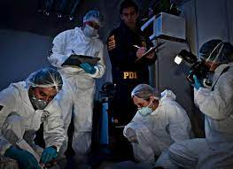
ACTIVIDAD DE EVALUACION
ESCALA A EVALUAR:
Lenguaje técnico y adecuado
Excelente ortografía
Redacción correcta, clara y en orden
Presentación pulcra , clara y legible, y en formato adecuado a la plataforma.

Slide 13
ACERCA DE LAS IMÁGENES PRESENTADAS EN LOS DOCUMENTOS EN PLATAFORMA
SE DEBERÁ DE ENTREGAR EL TRABAJO ILUSTRADO CON TOMAS FOTOGRÁFICAS LAS CUALES DEBERÁN DE TENER LOS SIGUIENTES REQUISITOS.
- TAMAÑO DE 10X15 CM.
- BAJADAS DIRECTAMENTE DEL EQUIPO O DISPOSITIVO DEL QUE FUERON TOMADAS.
- NO IMÁGENES DE WHATSAPP PARA NO RESTAR CALIDAD.
- ADEMÁS LAS FOTOGRAFÍAS DEBERÁN DE CONTAR CON LOS REQUISITOS TÉCNICOS DE NITIDEZ, ENCUADRE E ILUMINACIÓN
. EN CASO DE SER REQUERIDA LA IMAGEN DE LOS TRABAJOS ESCOLARES O EVALIACIONES EN CUARTILLAS, DEBERA DE SER ESCANEADO EL DOCUMENTO Y SUBIDO A PLATAFORMA EN UN SOLO ARCHIVO,
GRACIAS

